Slide 1
以MVC架構開發簡易線上購物網站
功能需求
  客戶角色: 假設只有一位客戶
    可以瀏覽商品(清單、商品文字說明)
    可以將商品加入/移出購物車
    可以查看購物車內容(列出商品項目、單價、數量、總價)
  商家角色:假設只有一個商家
    可以增加/修改/刪除商品
開發方式
  程式碼必須使用git做版本管理，請將組員名單與github網址上傳moodle
  組內必須分工開發，會參考git的commit紀錄，做為評分依據之一
  未來功能需求會再增加
Notes:
MVC 架構：

Slide 2
3b:以MVC架構開發簡易線上購物網站
功能需求
  增加使用者登入機制，依照登入資訊決定其角色，登入後依照其角色顯示對應的頁面
  增加客戶註冊功能，新客戶可以註冊成為使用者
    系統可以有多位客戶，個別有各自帳密，與其購物車內容
  客戶角色(可以有多位):
    可以將購物車結帳 (不用處理付款與金流)送出成為未處理訂單
    訂單送出後即自動清空，以便下次採購
    可以查看已送出的訂單狀態
    收到貨品後，可以對該訂單評價滿意度(1-5顆星)，完成此筆交易
  商家角色(假設只有一位):
    可以將收到的訂單進行確認，成為處理中訂單
    可以將確認過的訂單包裝出貨，成為寄送中訂單
  物流角色(假設只有一位):
    收到商家的貨物後，訂單成為已寄送
    客戶收到後，訂單成為已送達

Slide 3
3c:以MVC架構開發簡易線上購物網站
功能需求
  增加廠商註冊功能，新廠商可以註冊成為使用者
    系統可以有多位廠商，個別有各自帳密，與其販售商品項目
  客戶角色(可以有多位):
    訂單評價滿意度(1-5顆星)，改成對個別商家的滿意度
  商家角色(可以有多位): :
    商家可以看到當筆訂單中，屬於它販售的產品項目，將收到的訂單進行確認，成為處理中訂單
    可以將確認過的訂單包裝出貨，成為寄送中訂單
    注意: 一張使用者訂單中的品項，會依不同商家，拆分成不同包裹分別寄送(邏輯上可以視為一筆訂單拆成多筆子訂單，分別寄送)
  物流角色(假設只有一位):
    配合前述商家寄送方式的變動，進行對應調整

Slide 4
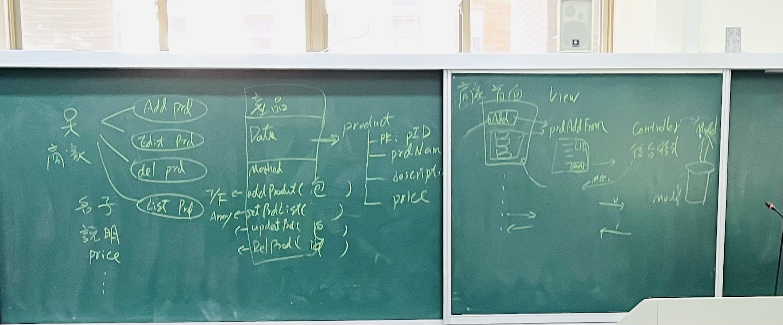

Slide 5
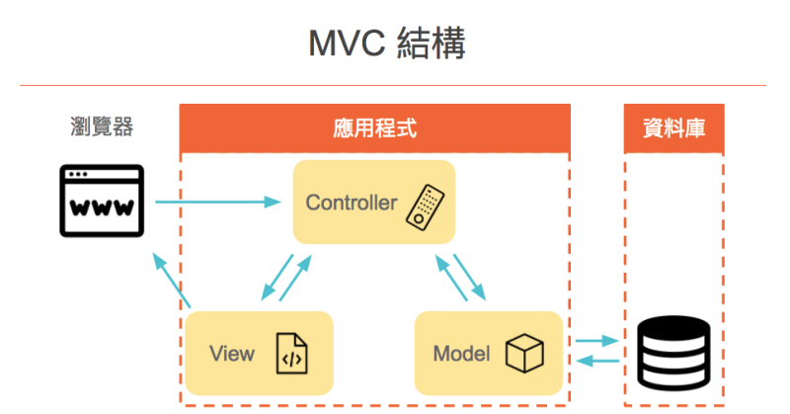
什麼是 MVC？
Model、View、Controller 的區分，是希望能把應用程式的內部運作歸納成不同的部門，讓每個部門各自負責不同的關注點--separation of concerns 。具體的行為如「把不同意義的程式碼放在不同的檔案裡」，彼此分工合作。(每一次 request/response 週期的背後，都由這三大功能層來合作完成)
簡化來說，流程可能如下：
1. 使用者與 View 互動，觸發了一些事件，例如點擊按鈕、輸入表單等。
2. View 接收到這些事件，將其轉發給 Controller。
3. Controller 接收到事件後，根據應用的邏輯，可能需要從 Model 中獲取資料。
4. Controller 向 Model 發送資料獲取請求。
5. Model 處理請求，從數據庫、服務器或其他資料源中取得必要的資料。
6. Model 將獲取到的資料返回給 Controller。
7. Controller 將資料傳遞給 View。
8. View 使用這些資料更新使用者介面。

Slide 6
MVC架構中，Controller、Model和View之間是相互關聯的，並彼此合作達成目標。
Model：代表應用程序的數據層。負責處理數據的邏輯，如存儲、檢索、更新和刪除。
View：代表用戶界面的部分。它負責呈現數據給用戶並接收用戶的輸入。
Controller：處理用戶輸入並協調模型和視圖之間的操作。它接用戶的請求，根據請求更新模型或視圖，然後將結果返回給用戶。
Vue.js：它是一個用於構建單頁應用程序（SPA）的框架，它允許你使用可重用組件化的方式構建應用程序界面，並提供數據繫結、狀態管理等功能。使你能夠更容易地處理用戶界面。
Ajax：是一種用於在不需要重新加載整個網頁的情況下從服務器獲取數據的技術。它通常用於向服務器發送請求並處理響應。

Slide 7
(續)
Model(模組)：處理應用程式的數據和業務邏輯。它負責管理和維護應用程式的數據，包括從數據庫讀取數據、更新數據以及處理數據的相關業務邏輯。Model不知道View或Controller的存在，這使其成為獨立的部分。
View(視圖)：View負責展示Model中的數據給用戶，以視覺方式呈現。它可以是網頁頁面、應用程式的使用者界面元素或其他類似的東西。View可以顯示Model的數據，但通常不直接從Model中讀取數據，而是透過Controller來獲取數據。
Controller（控制器）：Controller負責處理用戶的輸入，並根據輸入執行適當的操作。當用戶與View互動時，Controller接收這些互動，然後根據需要更新Model或View。Controller充當Model和View之間的中介，它決定如何更新Model中的數據，然後通知View來更新以反映這些變化。
總之，MVC架構使應用程式的不同部分分離開來，實現更好的代碼結構和可維護性，允許獨立地修改Model、View或Controller，而不對其他部分產生太大影響。

Slide 8
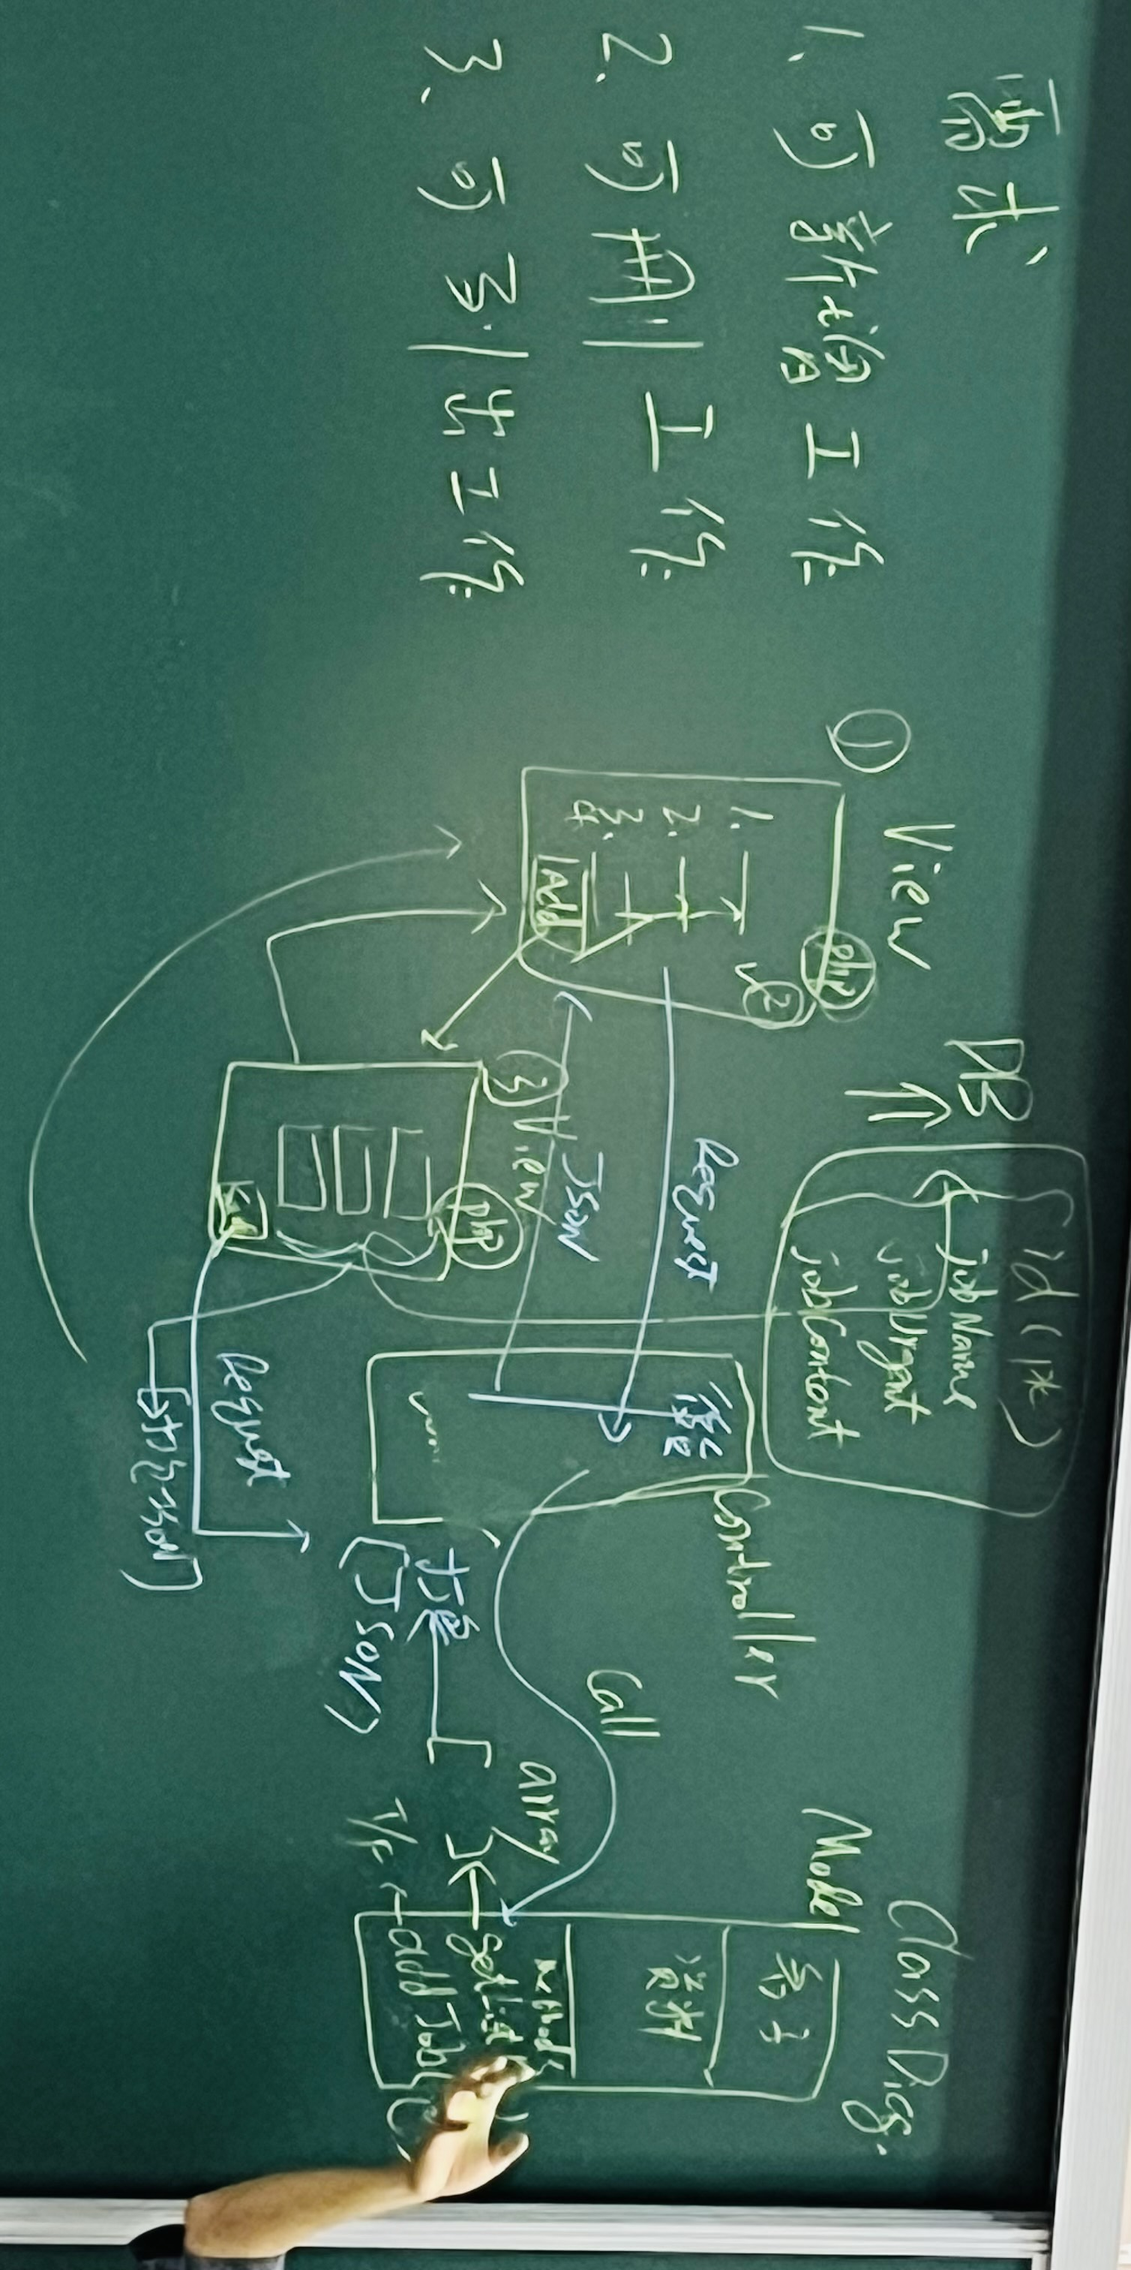

Slide 9
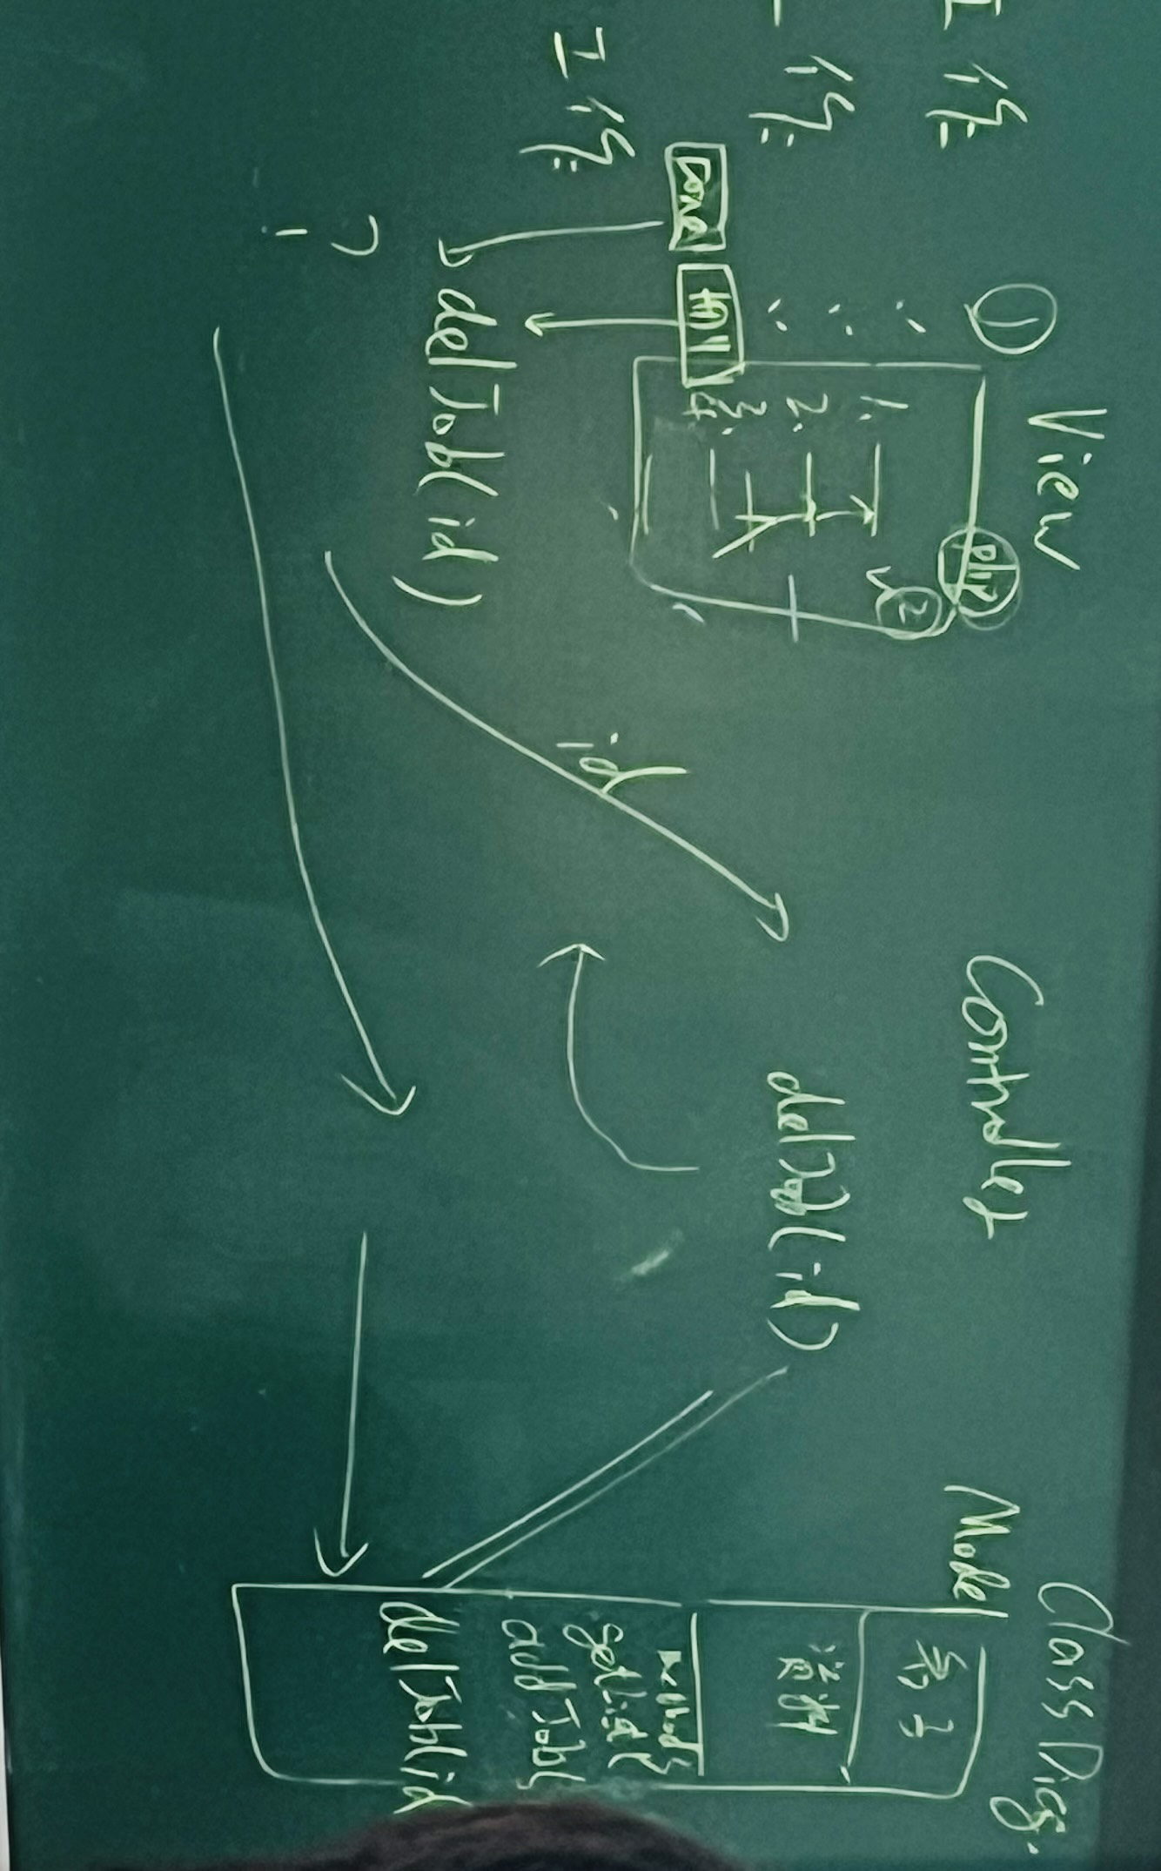

Slide 10
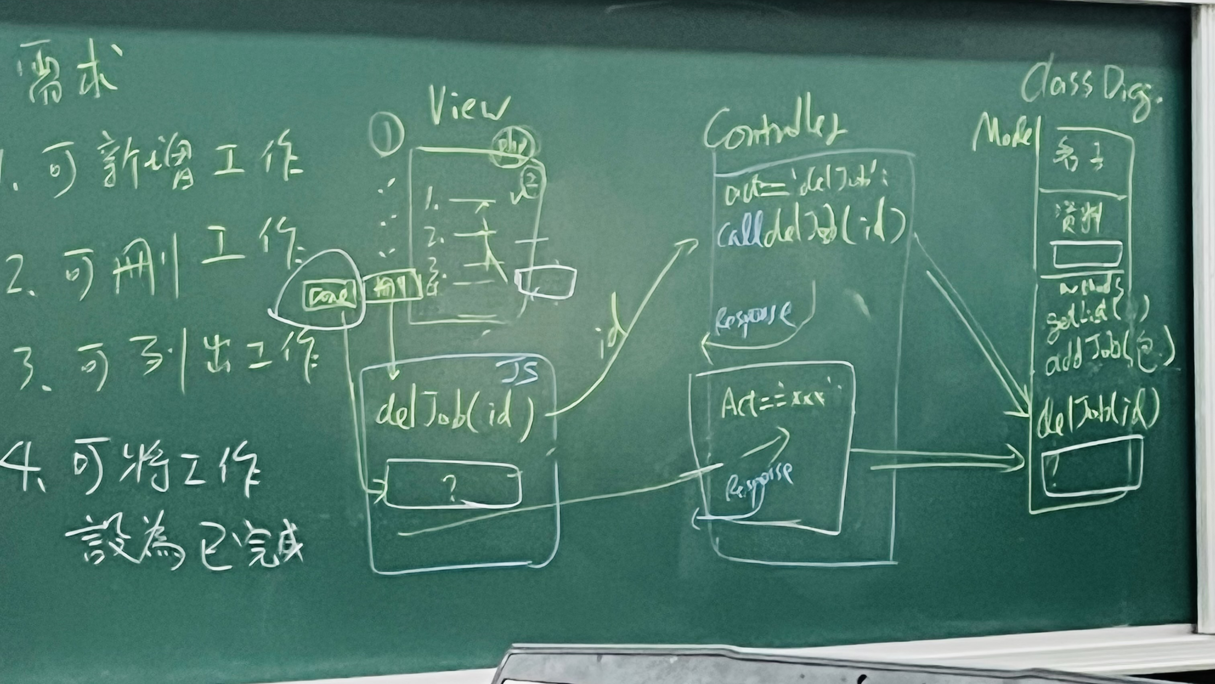

Slide 11
(補充，之前的描述可能過於簡化了這個概念: Model不知道View或Controller的存在)
上述旨在強調Model的獨立性，但這不是絕對正確的，因為在實際應用中，這些元件之間的關係可以更複雜。實際上，MVC架構中的元件之間是有關聯的，而且它們之間的互動可以是雙向的。
Model通常不應該直接依賴特定的View或Controller實例，確保模型的獨立。然而，它可以提供觀察者模式或事件系統等機制(如View或Controller註冊為觀察者)，以便在狀態發生變化時通知它們，這樣可實現Model到View或Controller的通信。
Model不應直接知道View的存在，Model通常不直接與View有關聯。Model的目標是管理和邏輯，不是直接處理用戶界面的細節。然而，在某些情況下，Model可能需要通過觀察者模式來通知View有關數據的變化，以便View可以相應地更新。
相對的，View依賴Controller來處理用戶的輸入，並且知道特定的Controller實例，因為View需要通知Controller有關用戶的互動，例如按鈕點擊或表單提交。

Slide 12
(補充:提供觀察者模式或事件系統等機制)
觀察者模式是常見的機制，可以用來處理View和Model之間的通信、數據的更新和顯示。這些機制允許View註冊為Model的觀察者（或監聽器），當Model(被觀察對象)的狀態發生變化時，View(觀察者)可以接收通知，傳達給其他觀察者，然後相應地採取行動。
一個被觀察對象通常可有複數觀察者，用於建立一對多的關係，其中一個被觀察對象（也稱為主題或主體）可以通知多個觀察者，當其內部狀態發生變化時。
事件系統是一種更通用的概念，它允許不同部分（包括View和Model）之間的通信，而不僅僅是觀察者模式。事件系統通常包括事件的發布者（通常是Model）和事件的訂閱者（通常是View或Controller）。當事件發生時，發布者會通知訂閱者，然後訂閱者可以處理事件。
(觀察者模式和事件系統是相似但不完全相同的概念)

